Slide 1

Hatchet
서현우

Slide 2
목차
1. Hatchet?
2. 설치 및 실행
3. Simple Examples

Slide 3
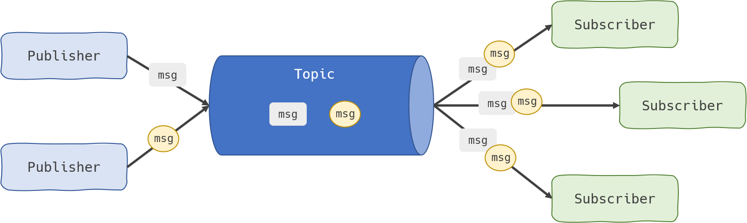
Hatchet
Hatchet? – 손도끼, 효율적인 작은 도구
replaces difficult to manage legacy queues or pub/sub systems
Ultra-low Latency and High Throughput Scheduling
-초저지연 및 고처리량 스케줄링
Concurrency, Fairness, and Rate Limiting
-동시성, 공정성 및 속도 제한
Resilience by Design
-설계에 의한 복원력
Enhanced Visibility and Control
-향상된 가시성과 제어
Notes:
쓰루풋 : 단위시간당 처리된 데이터의 양.

Slide 4
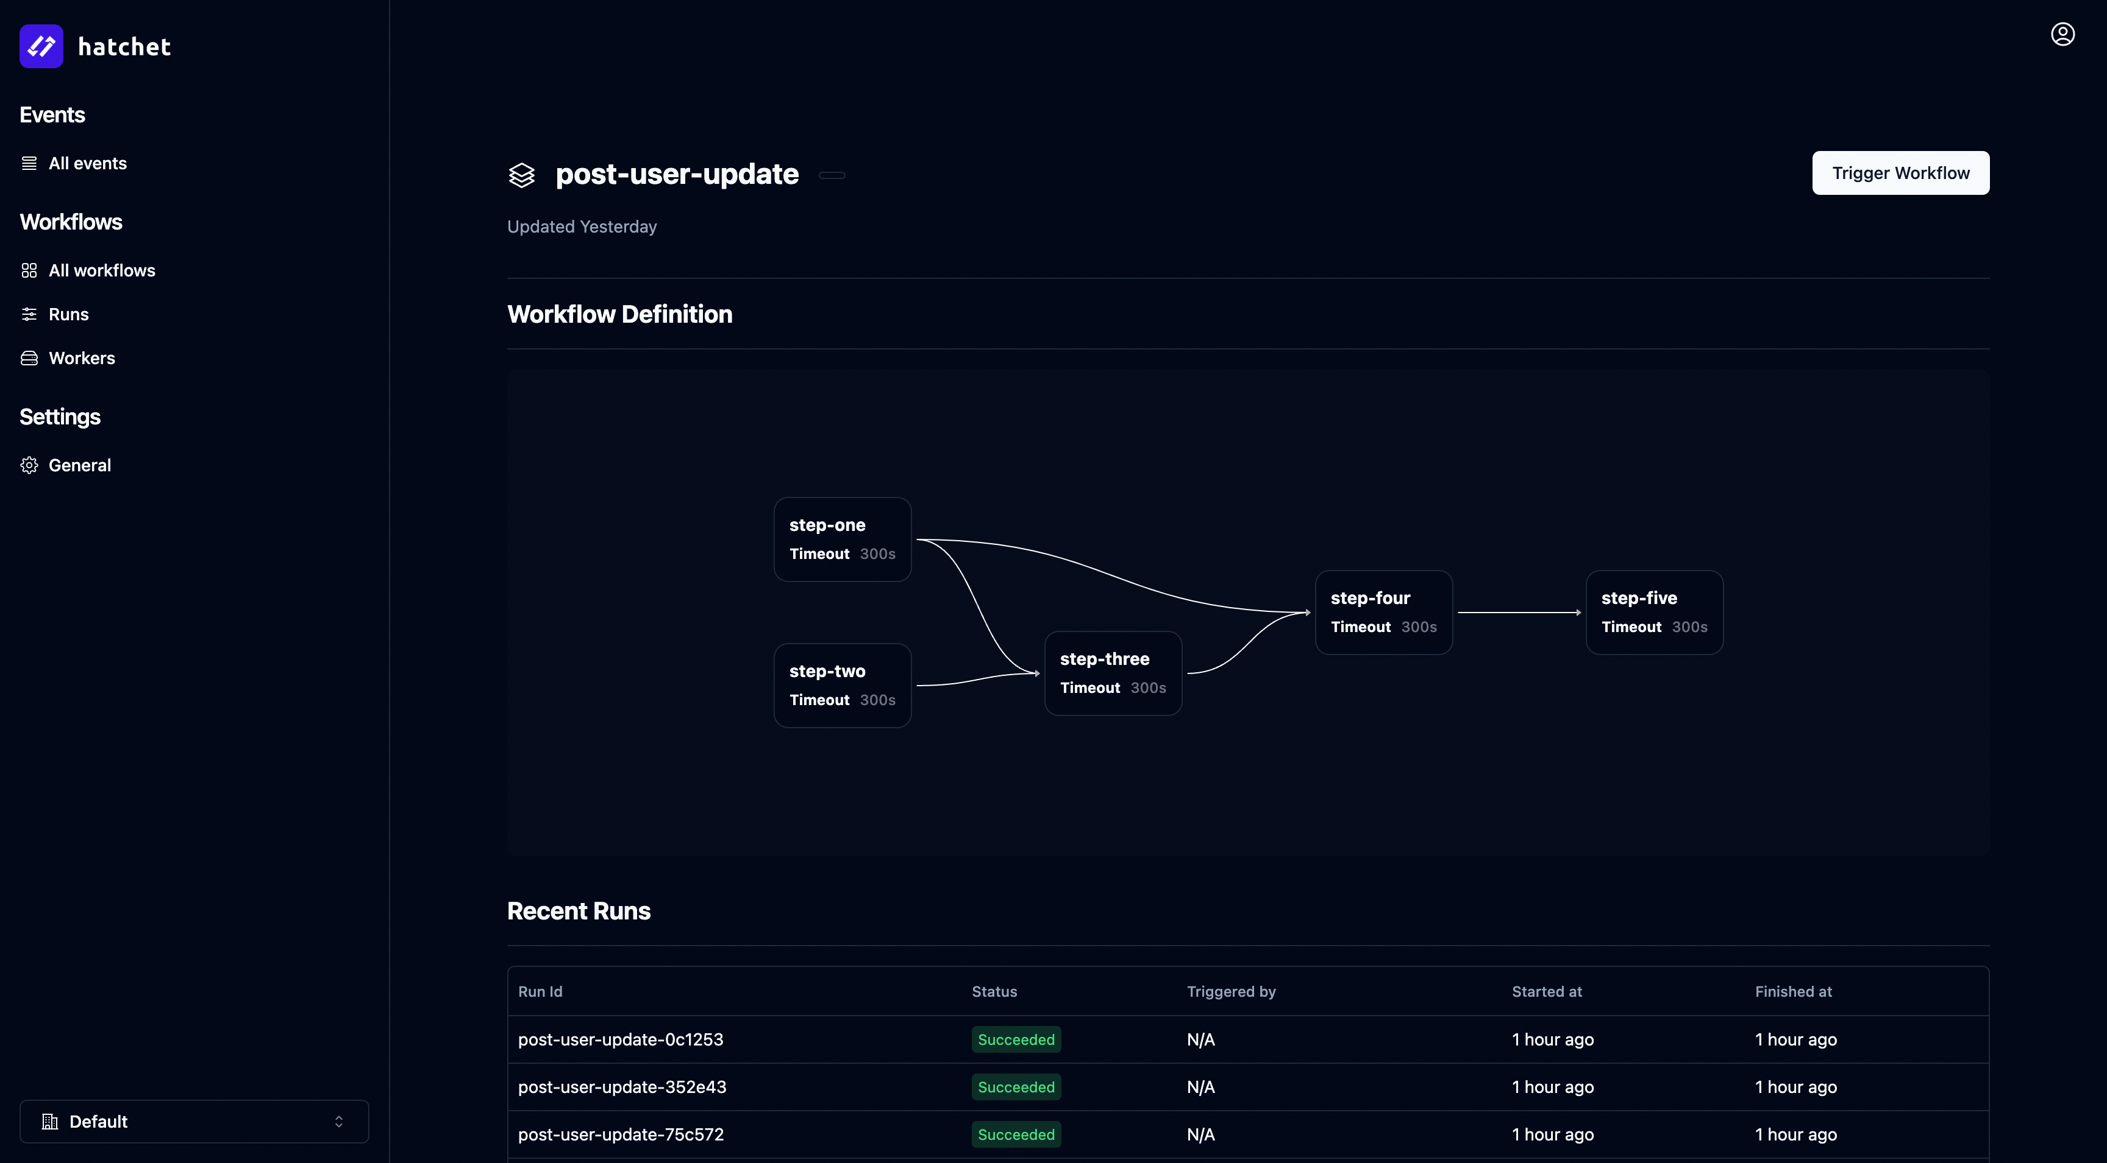
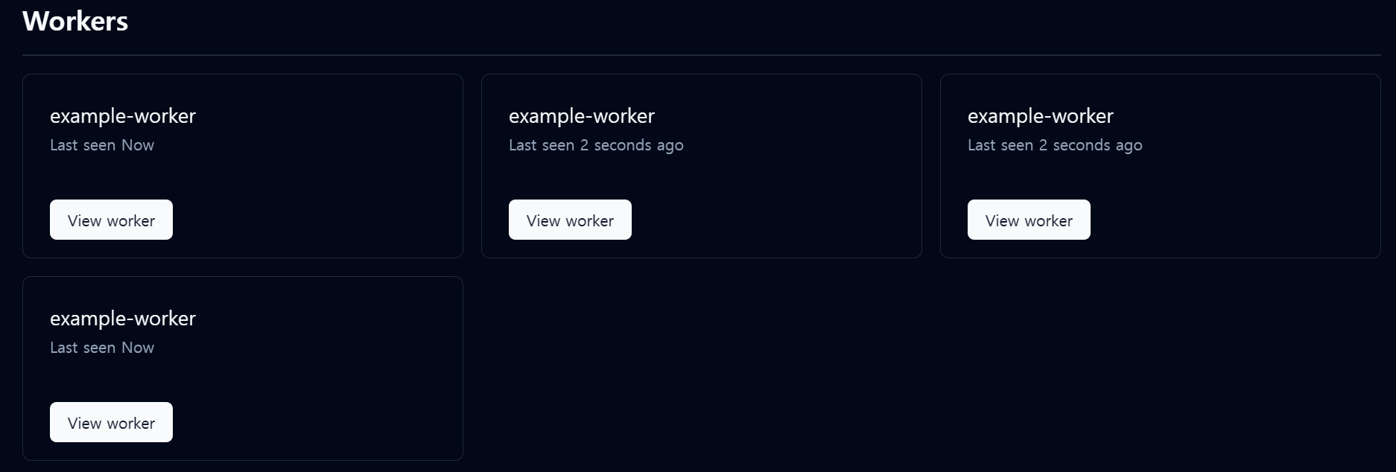
Hatchet-core
Steps : 기본 실행 단위(function)
Workflows : steps를 실행 순서와 종속성으로 관리, DAG(Directed Acyclic Graph)로 나타냄.
Worker : steps를 실행하는 작업자
Dashboard : Workflows, Steps, Worker를 관리 및 모니터링하는 웹 기반 인터페이스

Slide 5
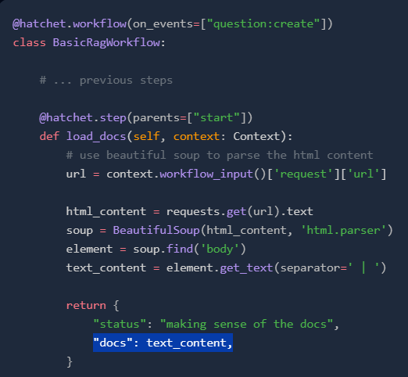
Hatchet-core : Steps
입력 및 출력 : Json개체(일반적)

Slide 6
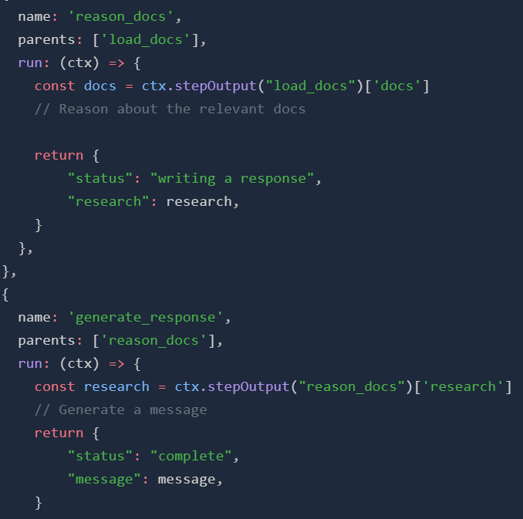
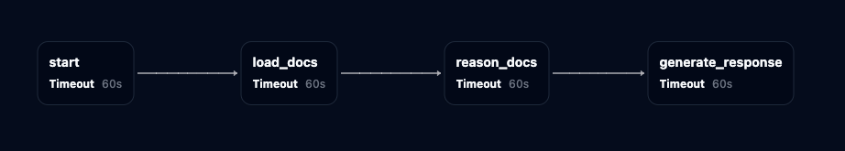
Hatchet-core : Workflows
구조화 된 작업 시퀀스
DAG로 설계 (node = step, edge = 종속성)
상위단계의 출력 액세스 가능

Slide 7
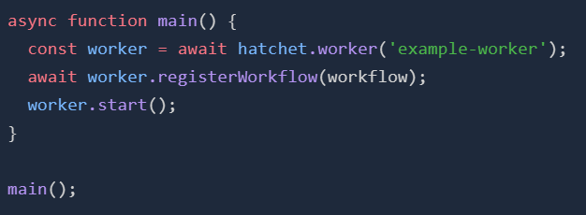
Hatchet-core : Worker
Worker생성
Workflow에 등록
Worker를 실행 – workflow의 이벤트를 기다림

Slide 8
Hatchet-core : Dashboard
웹 기반 인터페이스
모니터링, 관리 및 문제해결

Slide 9
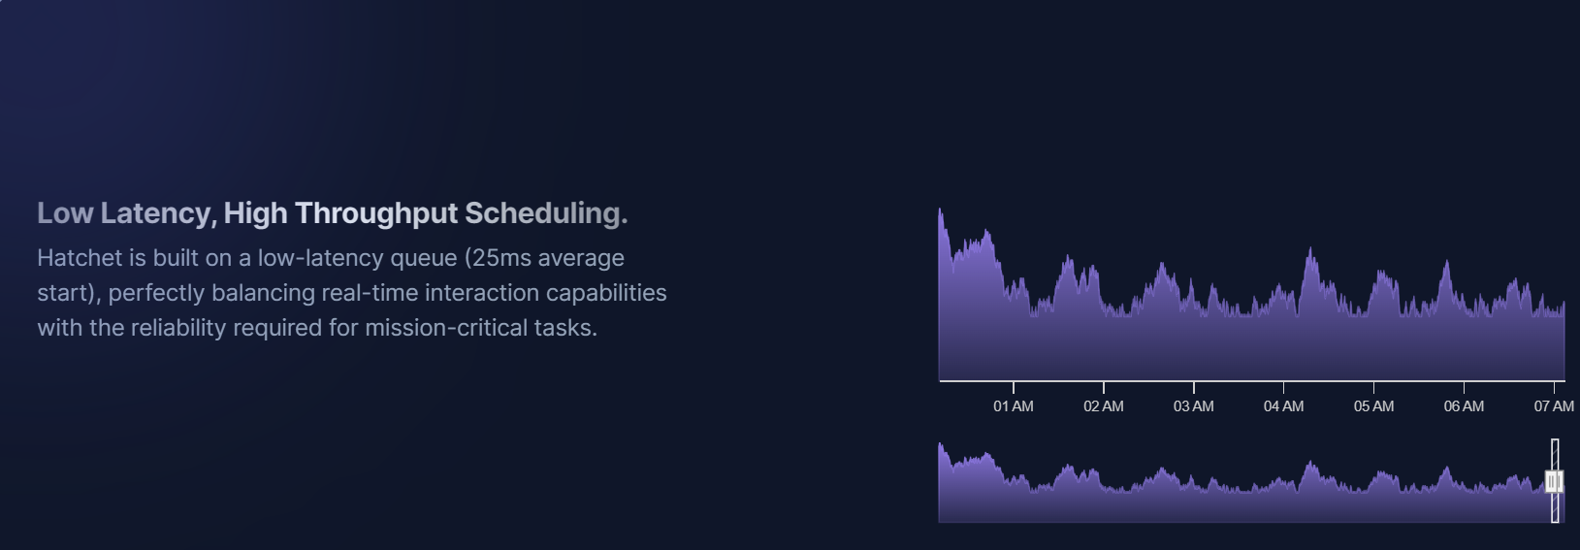
Hatchet-Ultra-low Latency and High Throughput Scheduling
저지연(평균 25ms)큐를 기반으로 구축

Slide 10
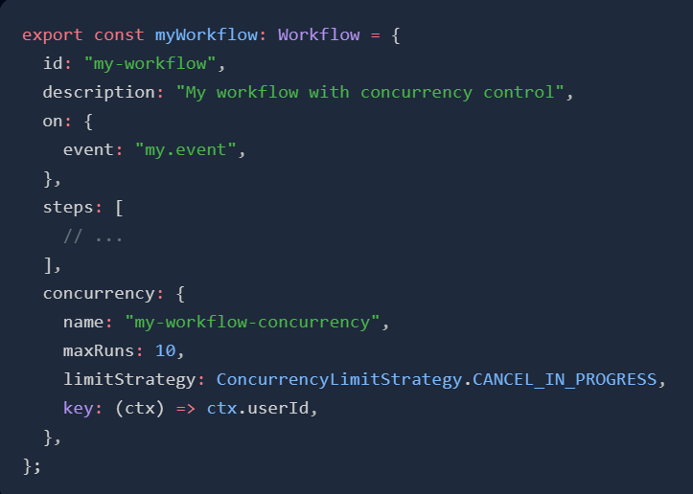
Hatchet-Concurrency, Fairness, and Rate Limiting
Concurrency(동시성)
Name(필수) : 식별자
MaxRuns : 동시에 허용되는 최대 실행 수
Limit Strategy : 제한에 도달 시 사용 할 전략
- CANCEL_IN_PROGESS : 현재 실행중인 내용 취소
- GROUP_ROUND_ROBIN : RB방식 사용
Key(필수) : 워크플로우의 키를 반환

Slide 11
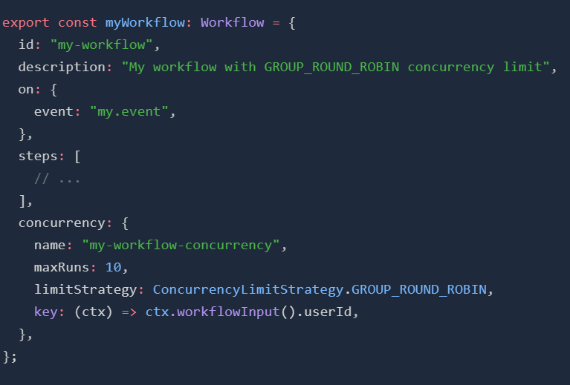
Hatchet-Concurrency, Fairness, and Rate Limiting
Group round robin : fair resource (https://hatchet.run/)

Slide 12
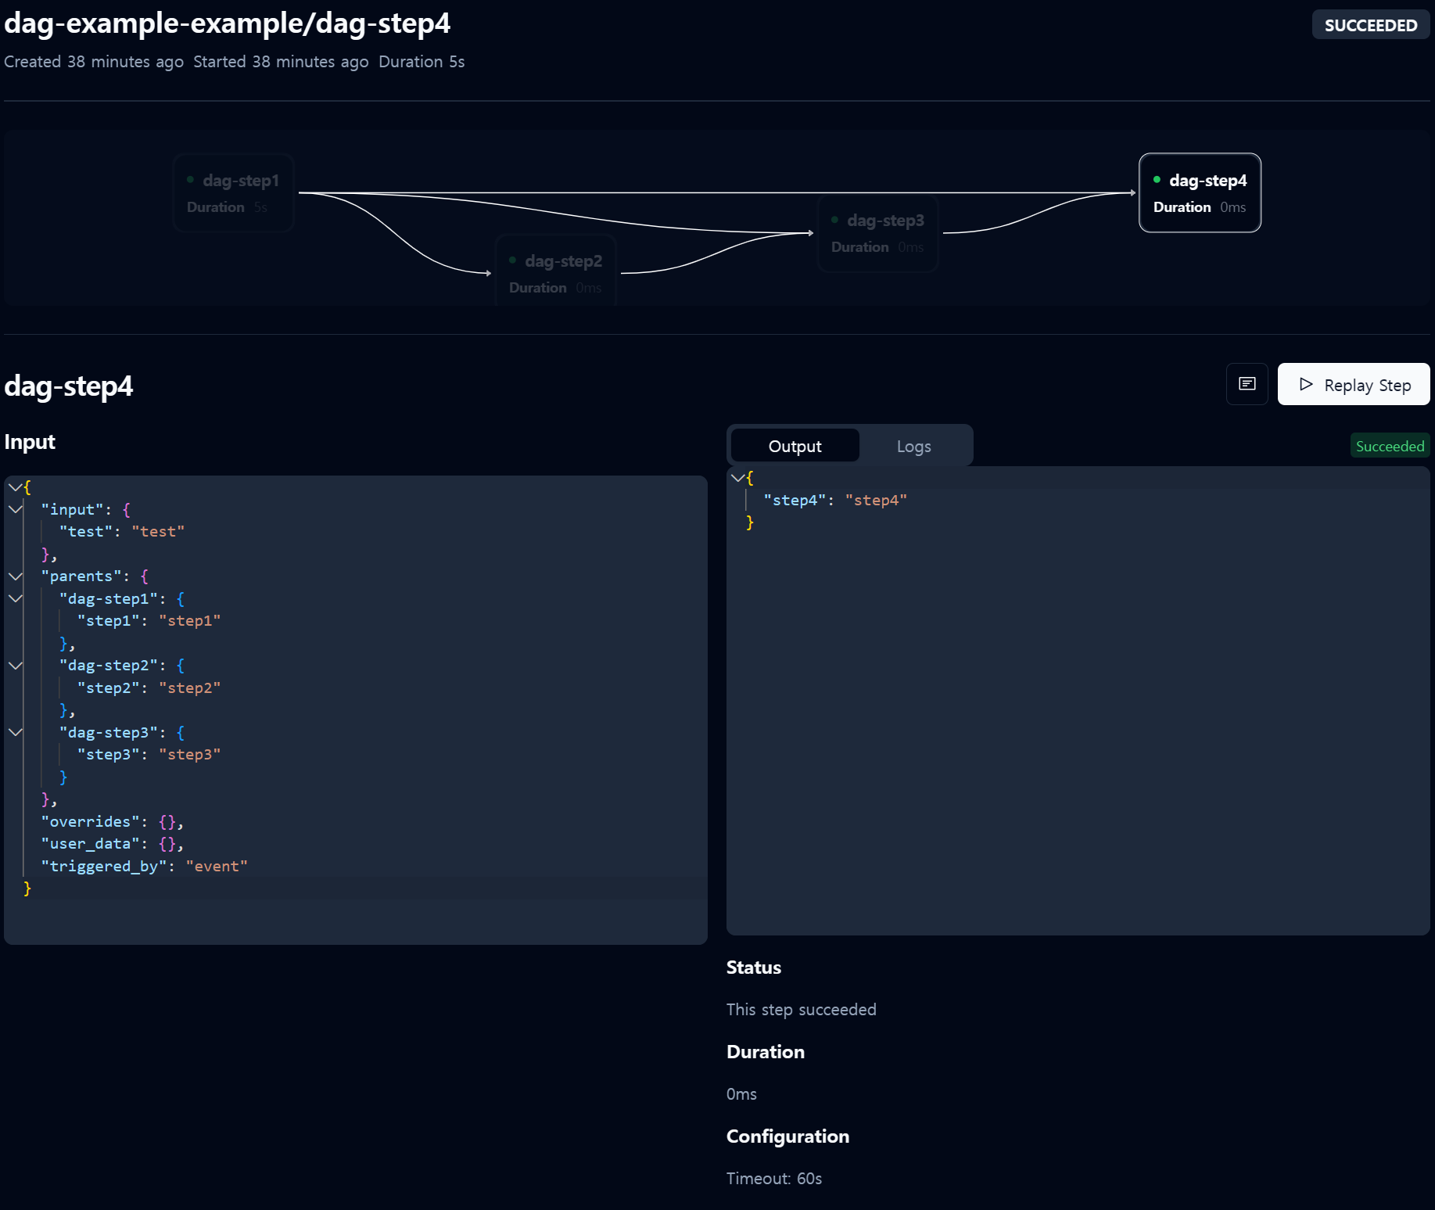
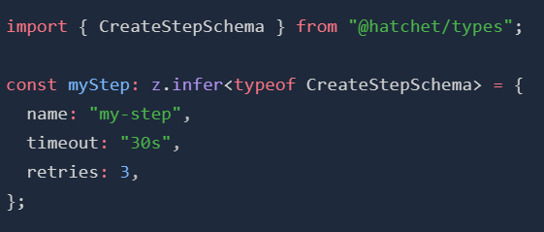
Hatchet-Resilience by Design
Workflow 정의 단계에서 retries 옵션 추가
Dashboard에서 확인
Timeout : 실패로 간주되기 전 시간
Retries : 실패할 경우 시도 할 횟수

Slide 13
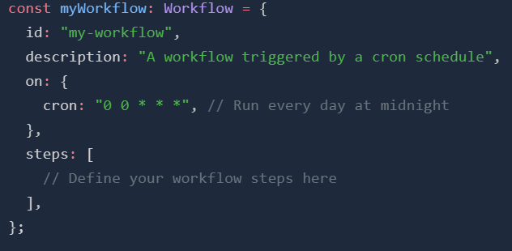
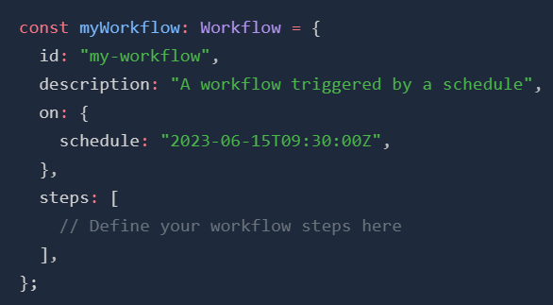
Hatchet-Enhanced Visibility and Control
가시성 : Dashboard
제어(On) : Cron(분, 시, 날짜, 월, 요일), One-Time Scheduling 등

Slide 14

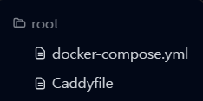

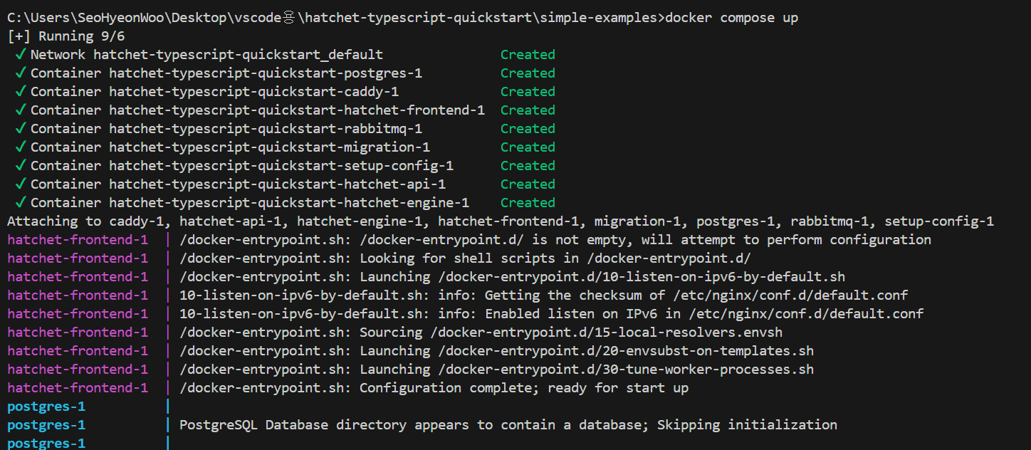
설치 및 실행
Github(hatchet-dev/hatchet: A distributed, fault-tolerant task queue (github.com))
Docker(https://docs.docker.com)
1.root폴더 생성 – 하위 파일을 다음과 같이 생성(https://docs.hatchet.run/self-hosting/docker-compose)
2.아래의 커맨드 실행

Slide 15
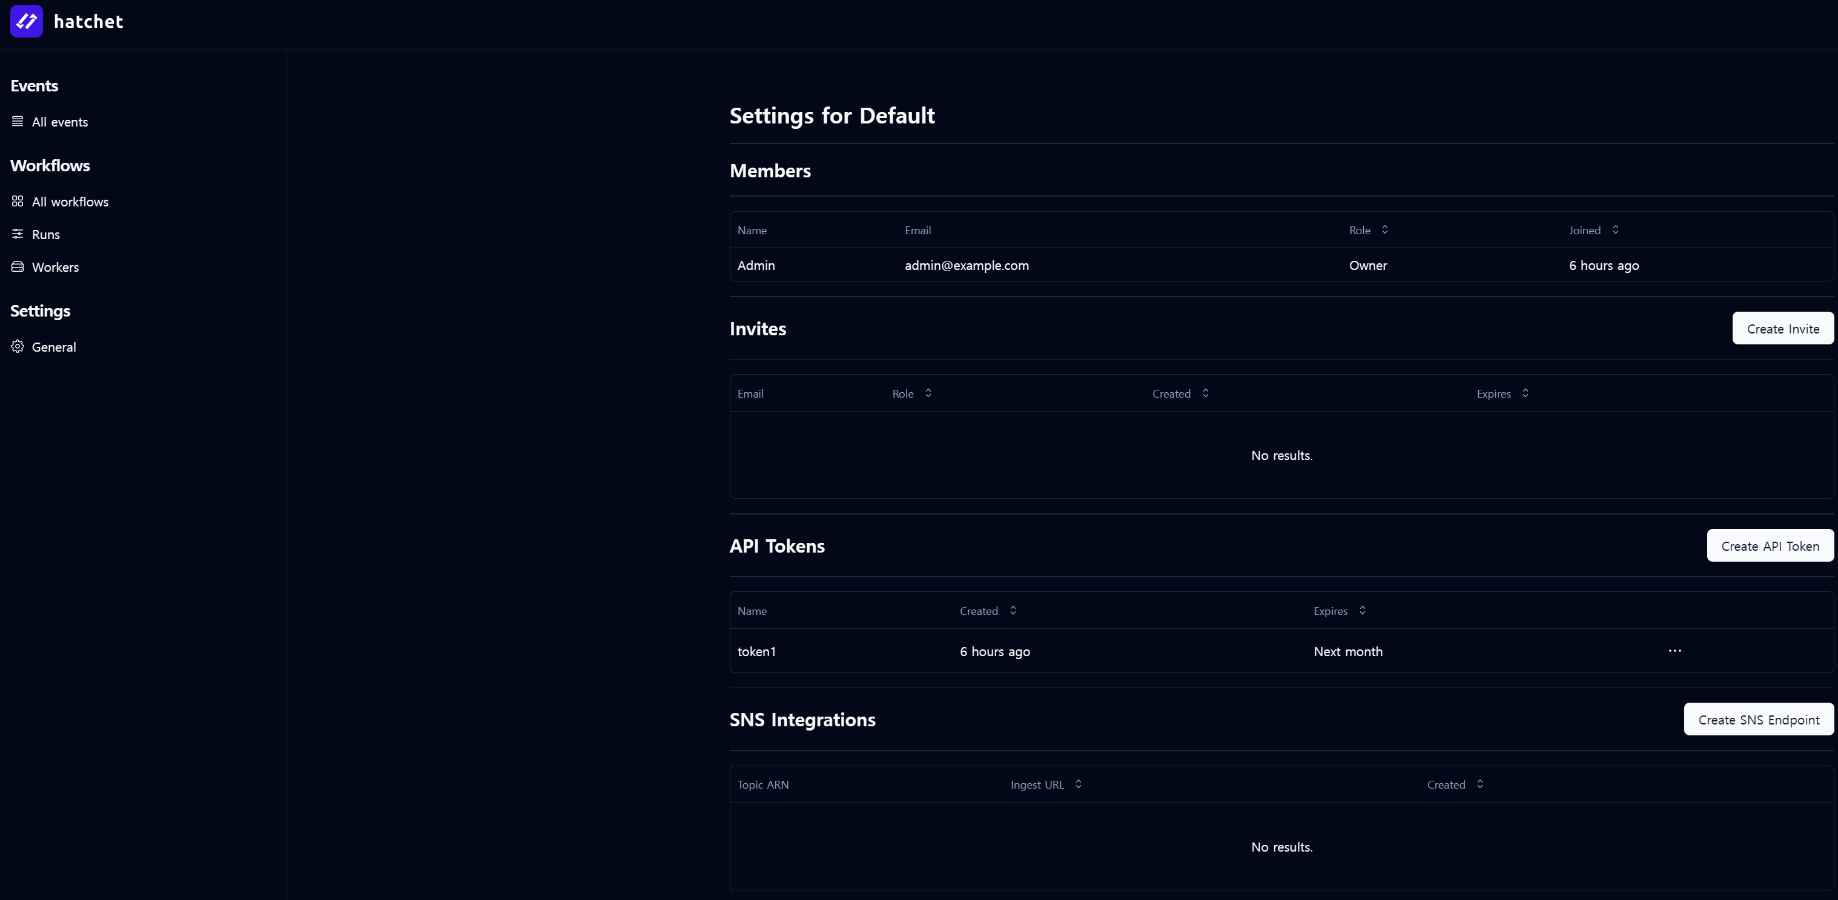
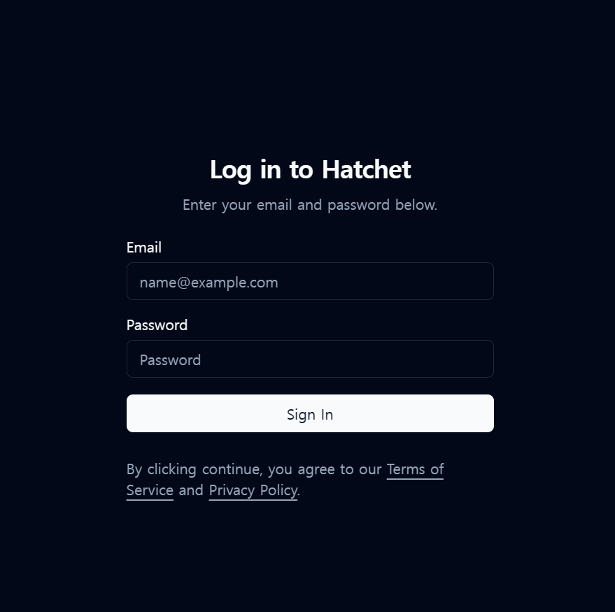




설치 및 실행
3. http://localhost:8080 접속
4.Email : admin@example.com
Password : Admin123!!
5.General 클릭
6.Create API Token클릭

Slide 16
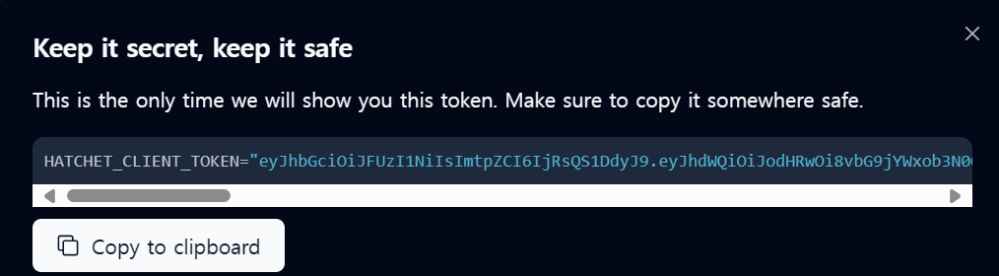
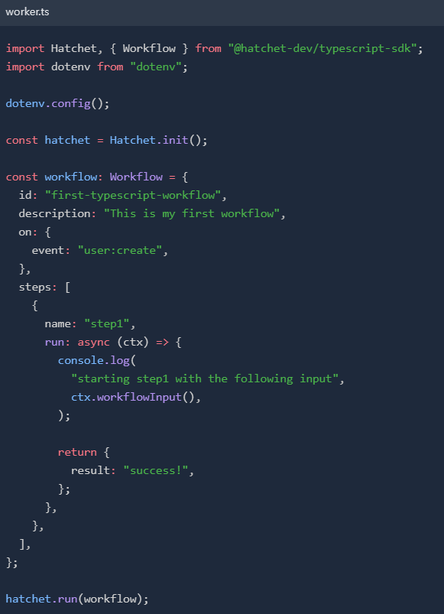
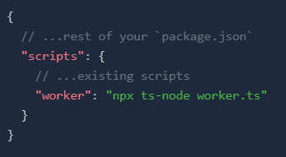
설치 및 실행
7.Token의 Key 복사
8. npm i @hatchet-dev/typescript-sdk
npm i dotenv 커맨드 실행
9.worker.ts 파일 생성
10.package.json파일 수정

Slide 17
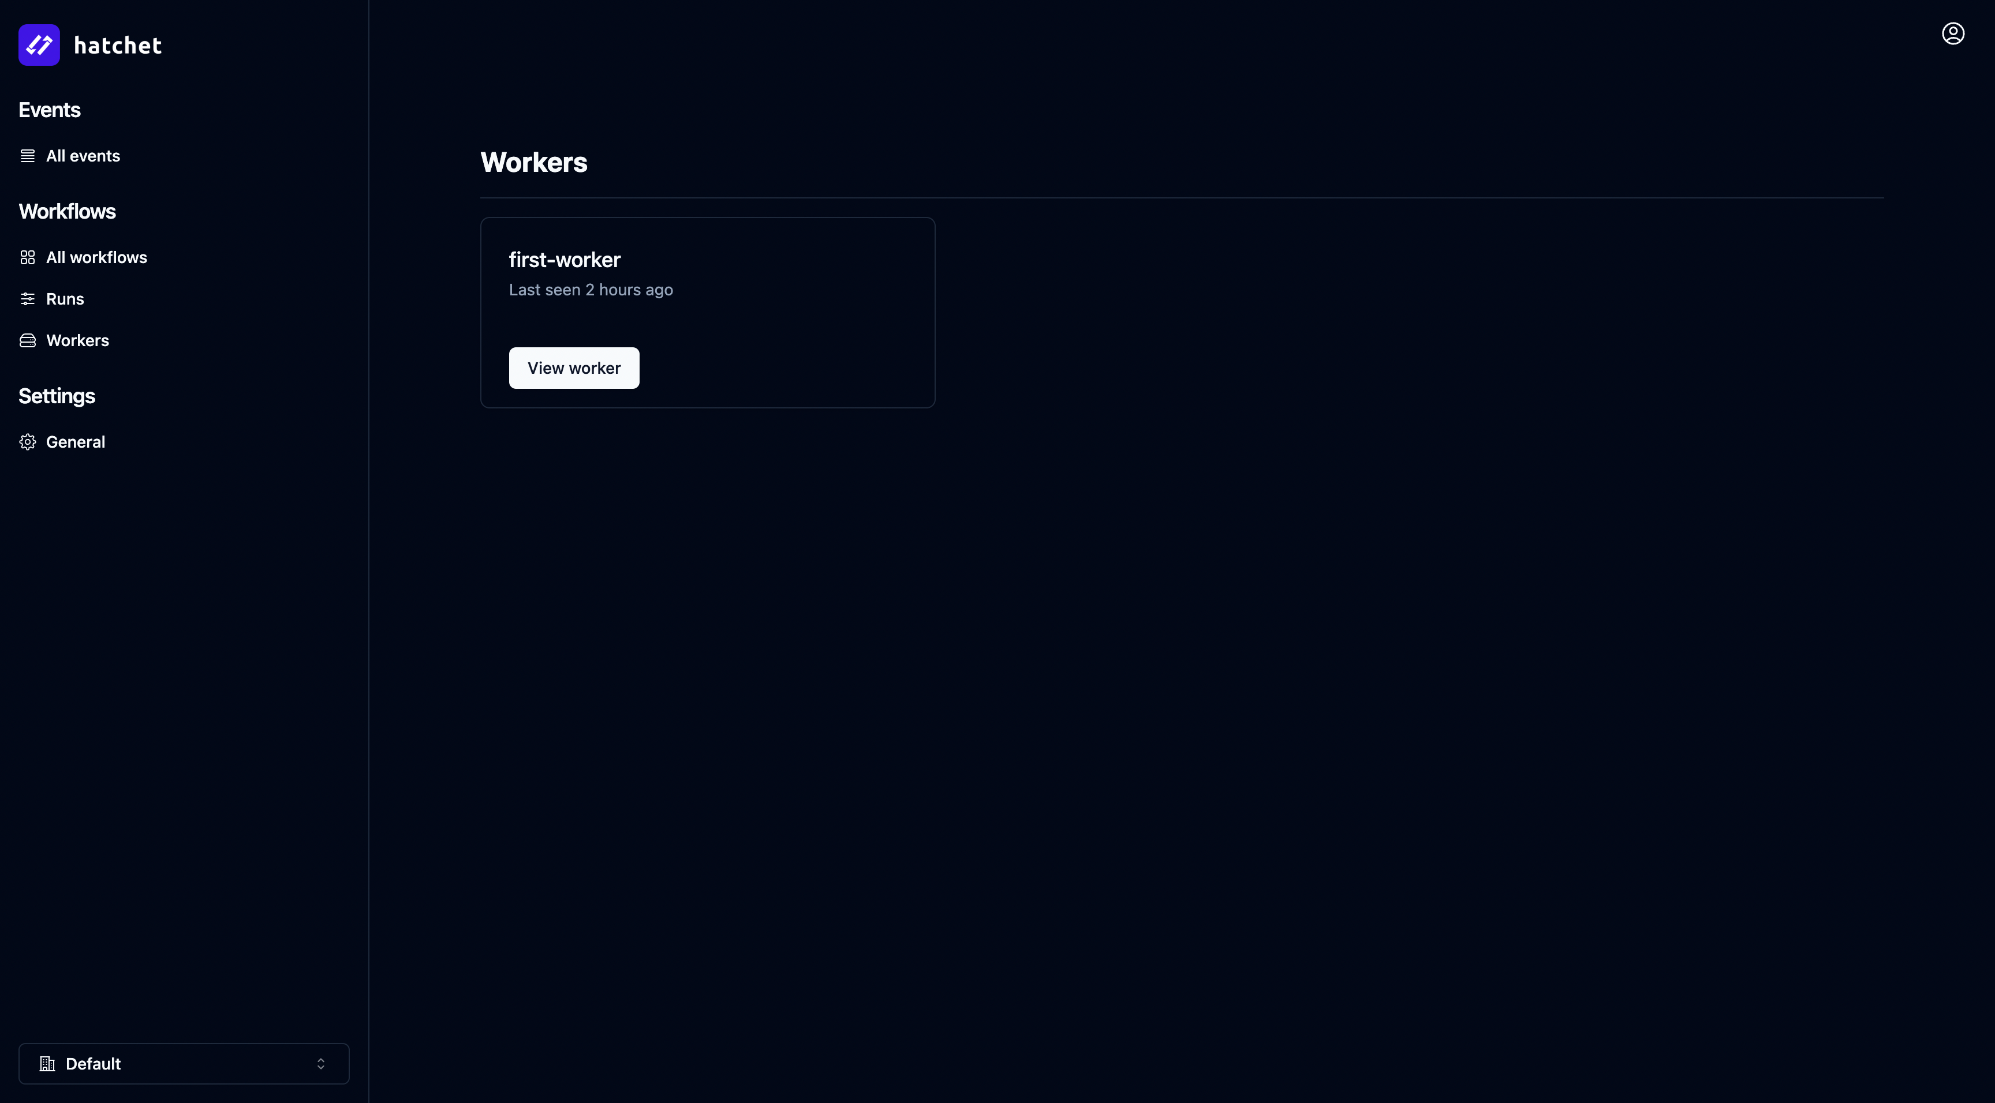
설치 및 실행
11.npm run worker 커맨드실행

Slide 18
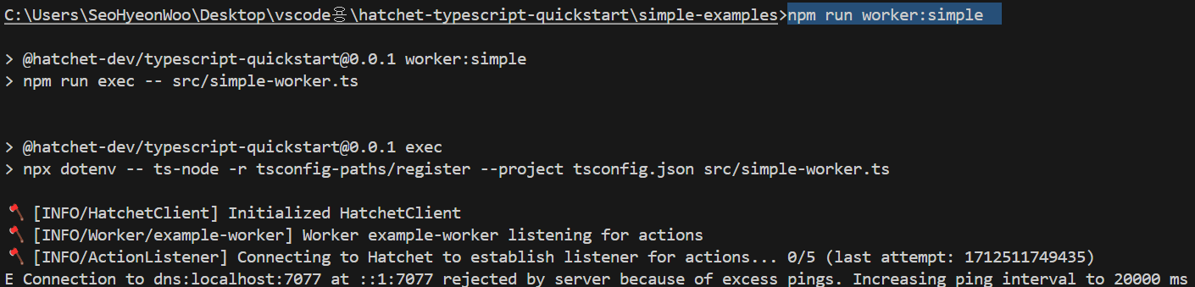
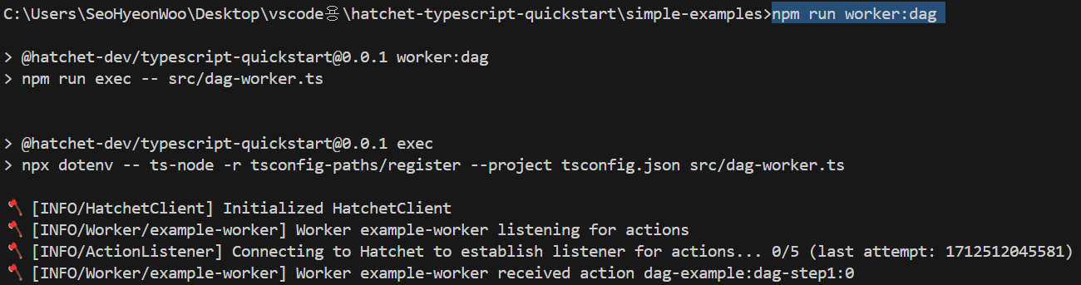
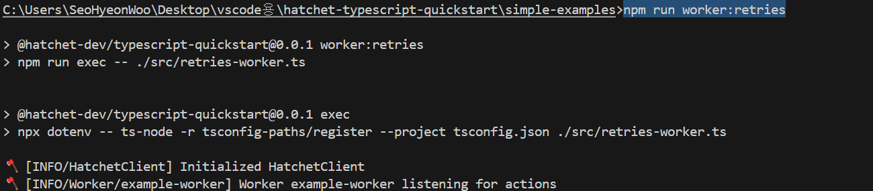
Simple Examples
1.node V16 or higher(Node.js — Run JavaScript Everywhere (nodejs.org))
2.(.env)파일 생성(Open_API_Key 받기-사용x)
3.각 커맨드 실행
npm run worker: simple, npm run worker : dag, npm run worker : retries

Slide 19
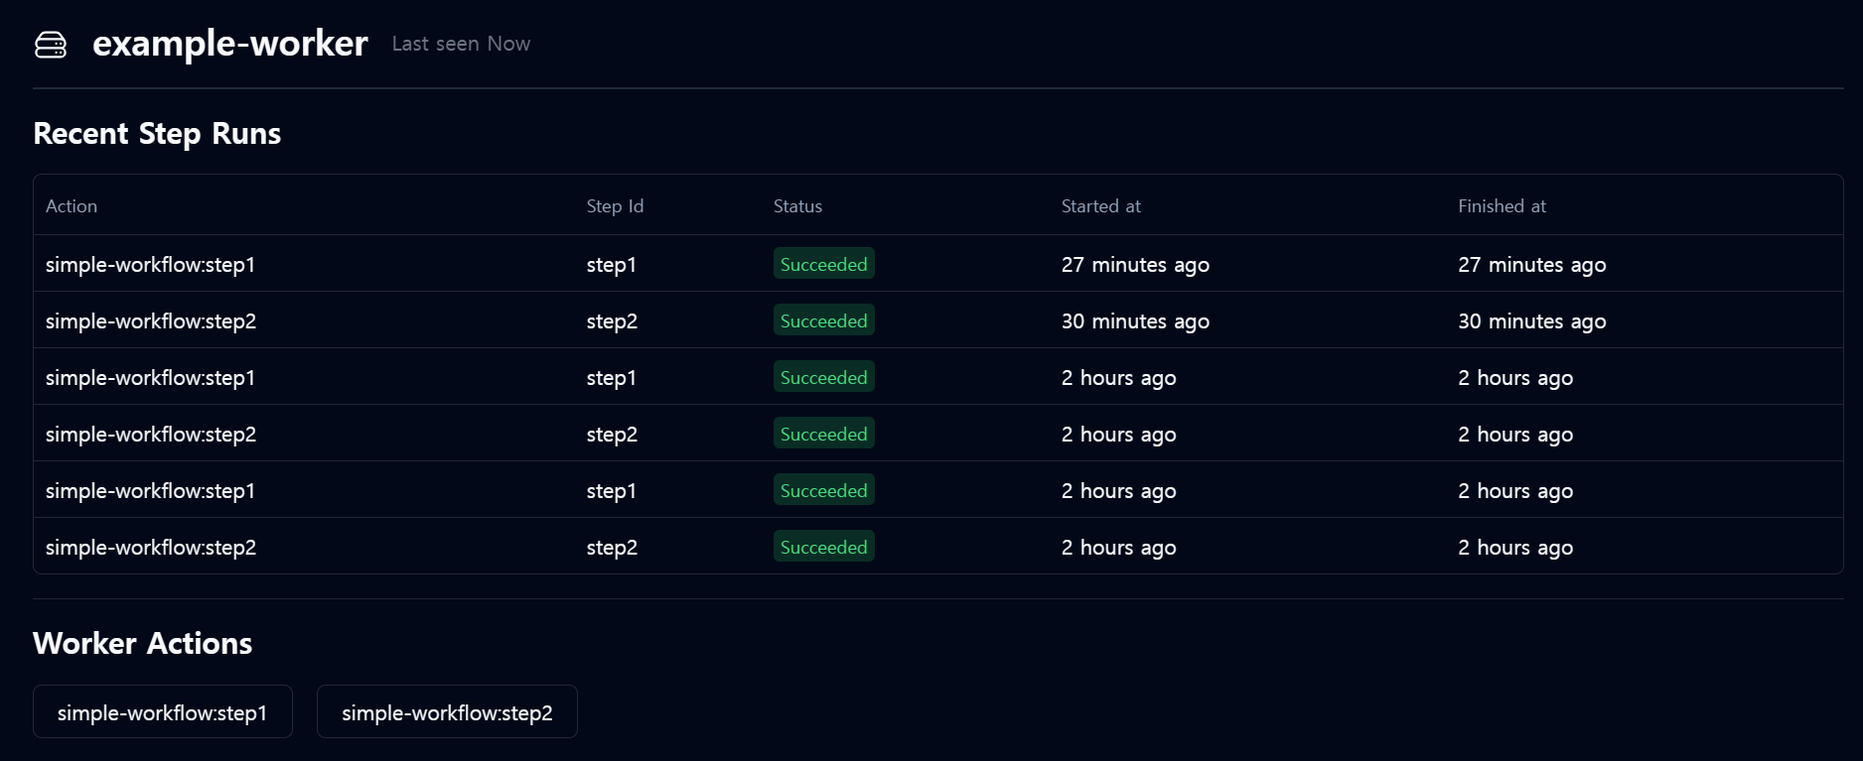
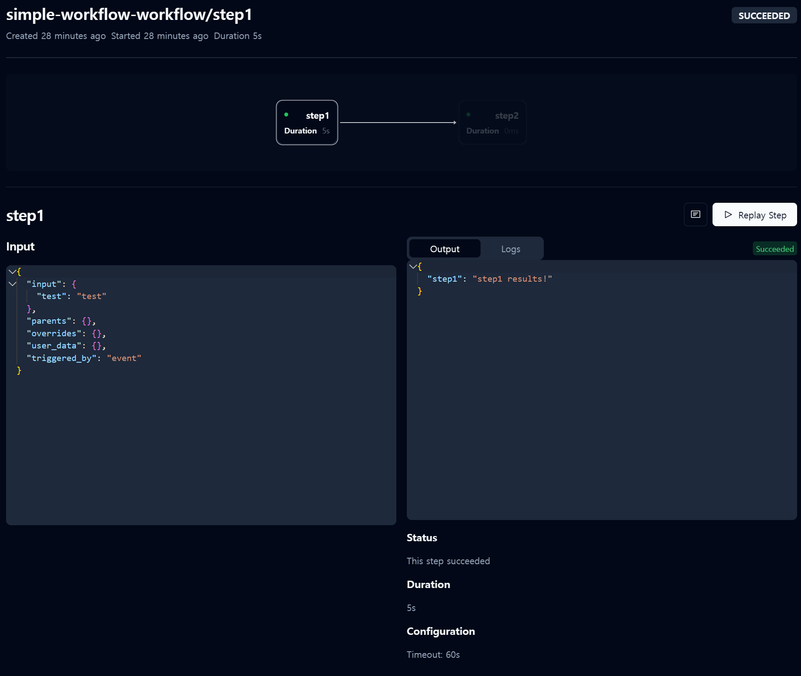
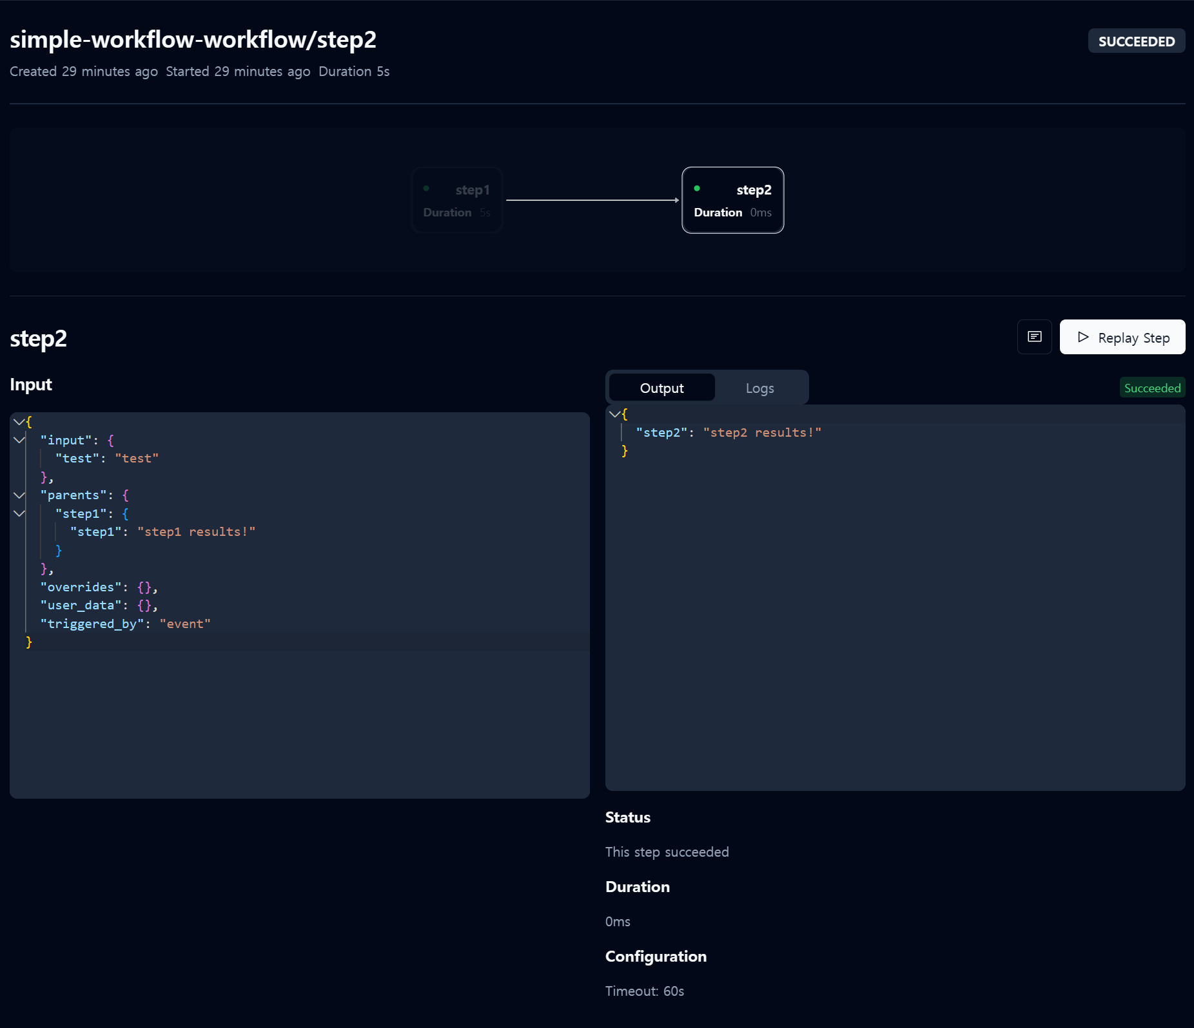
Simple Examples
4.npm run example:event - simple

Slide 20
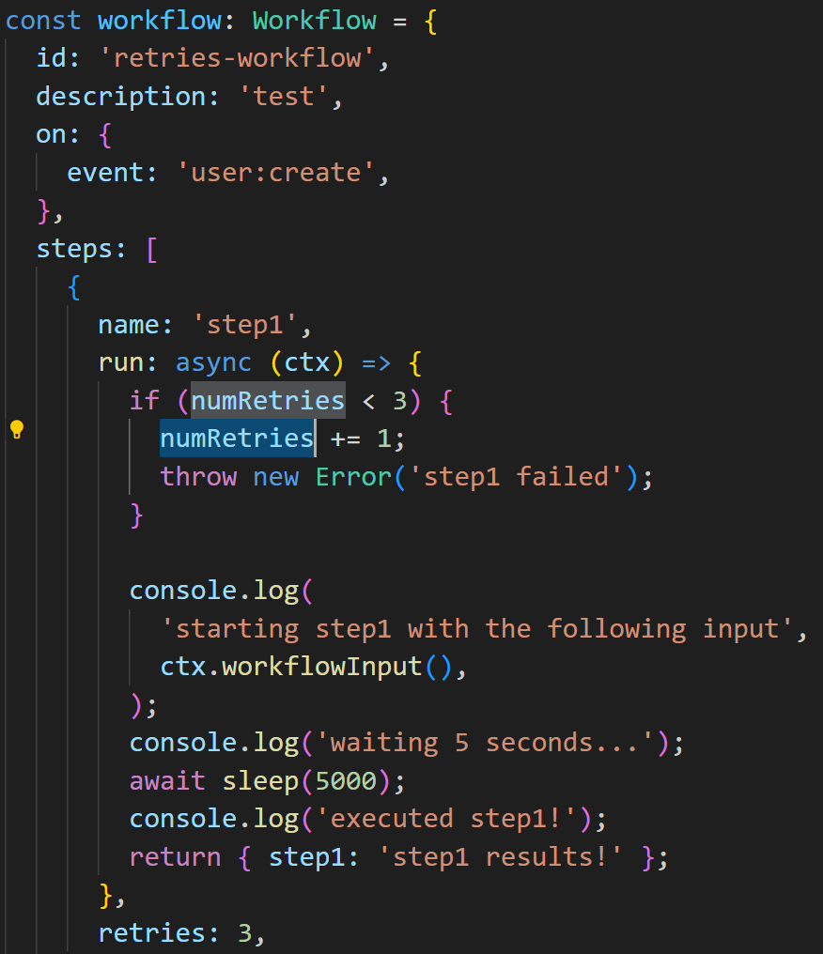

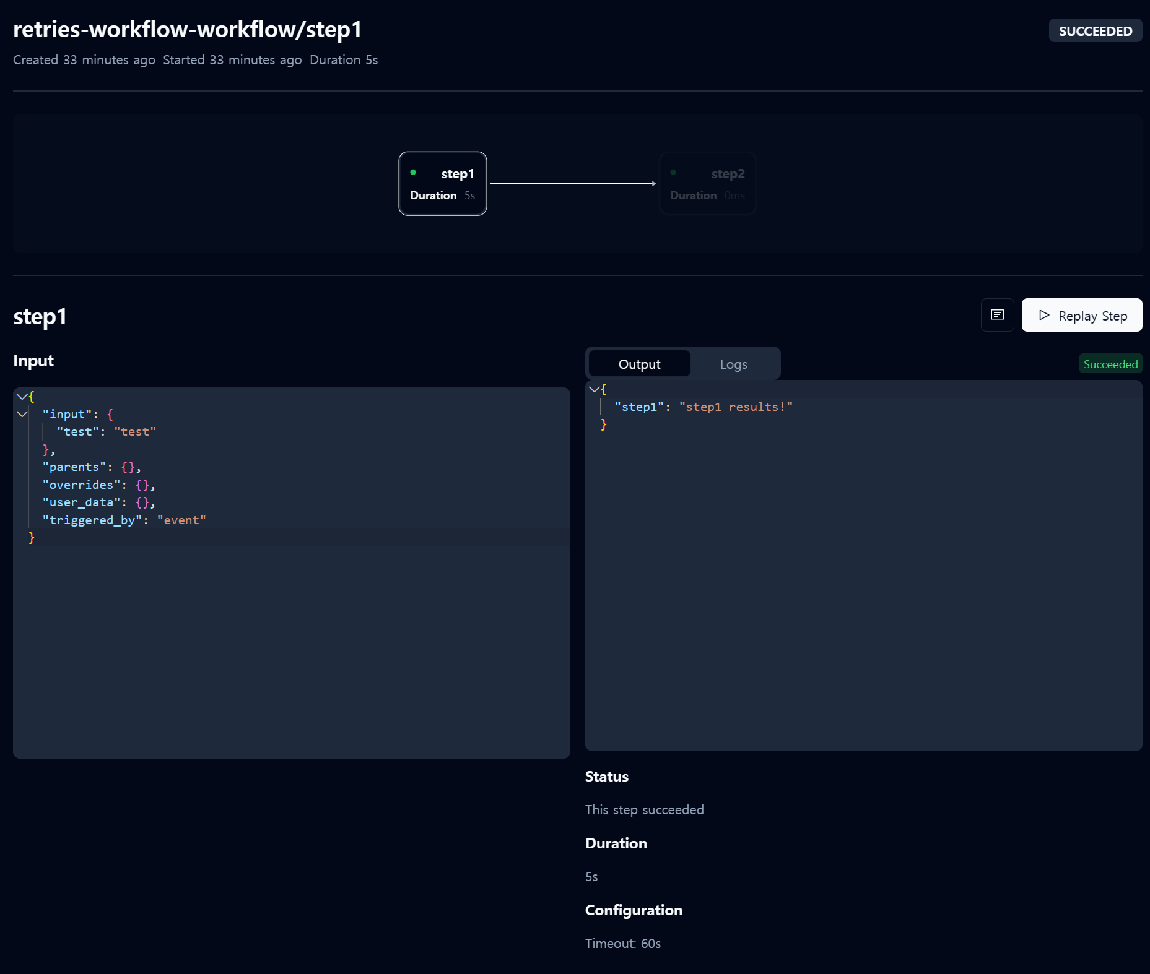
Simple Examples
5.npm run example:event - retries

Slide 21
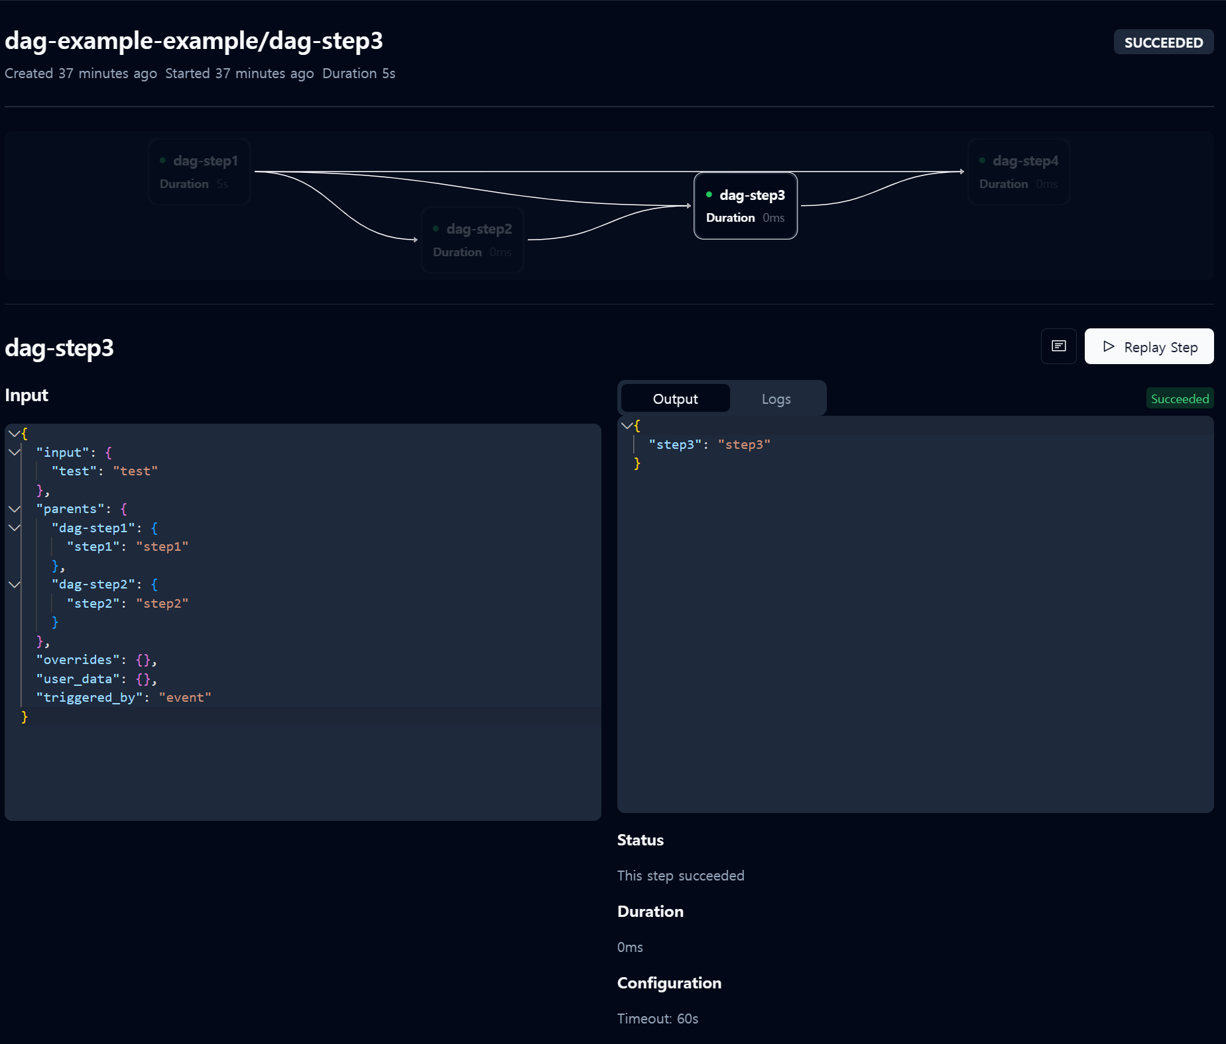
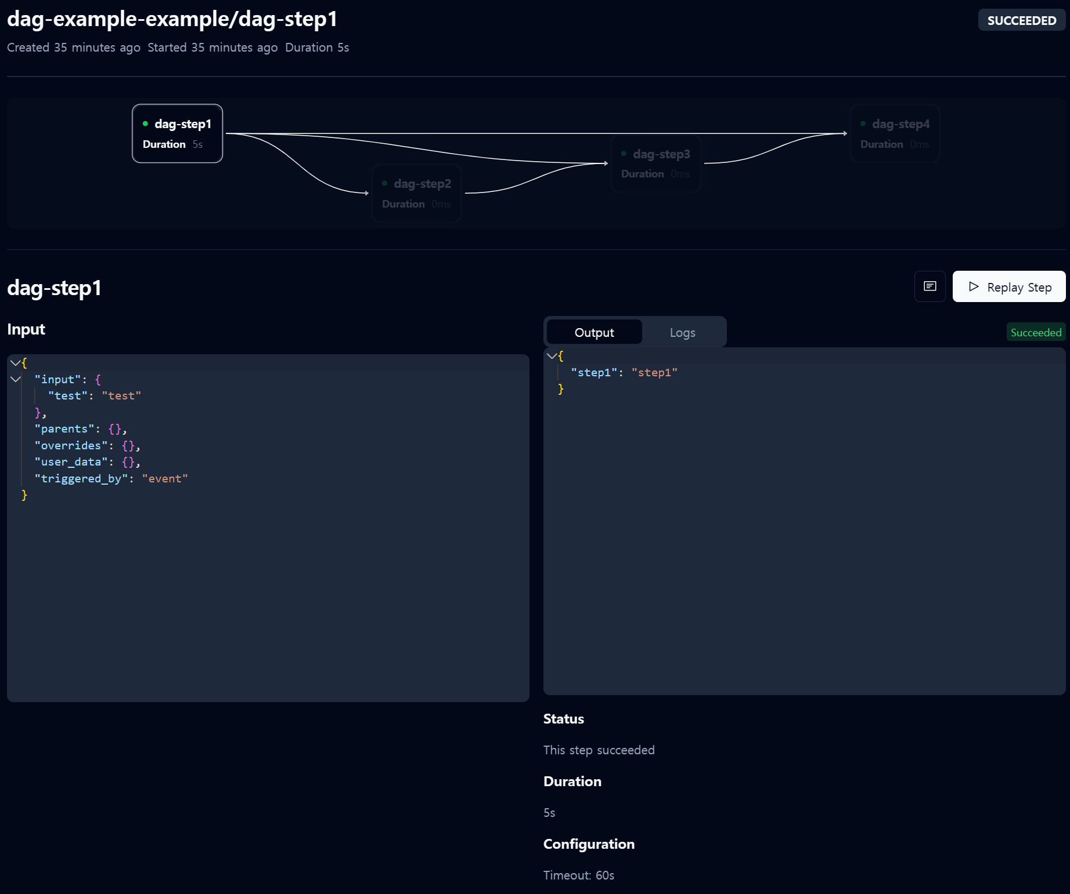
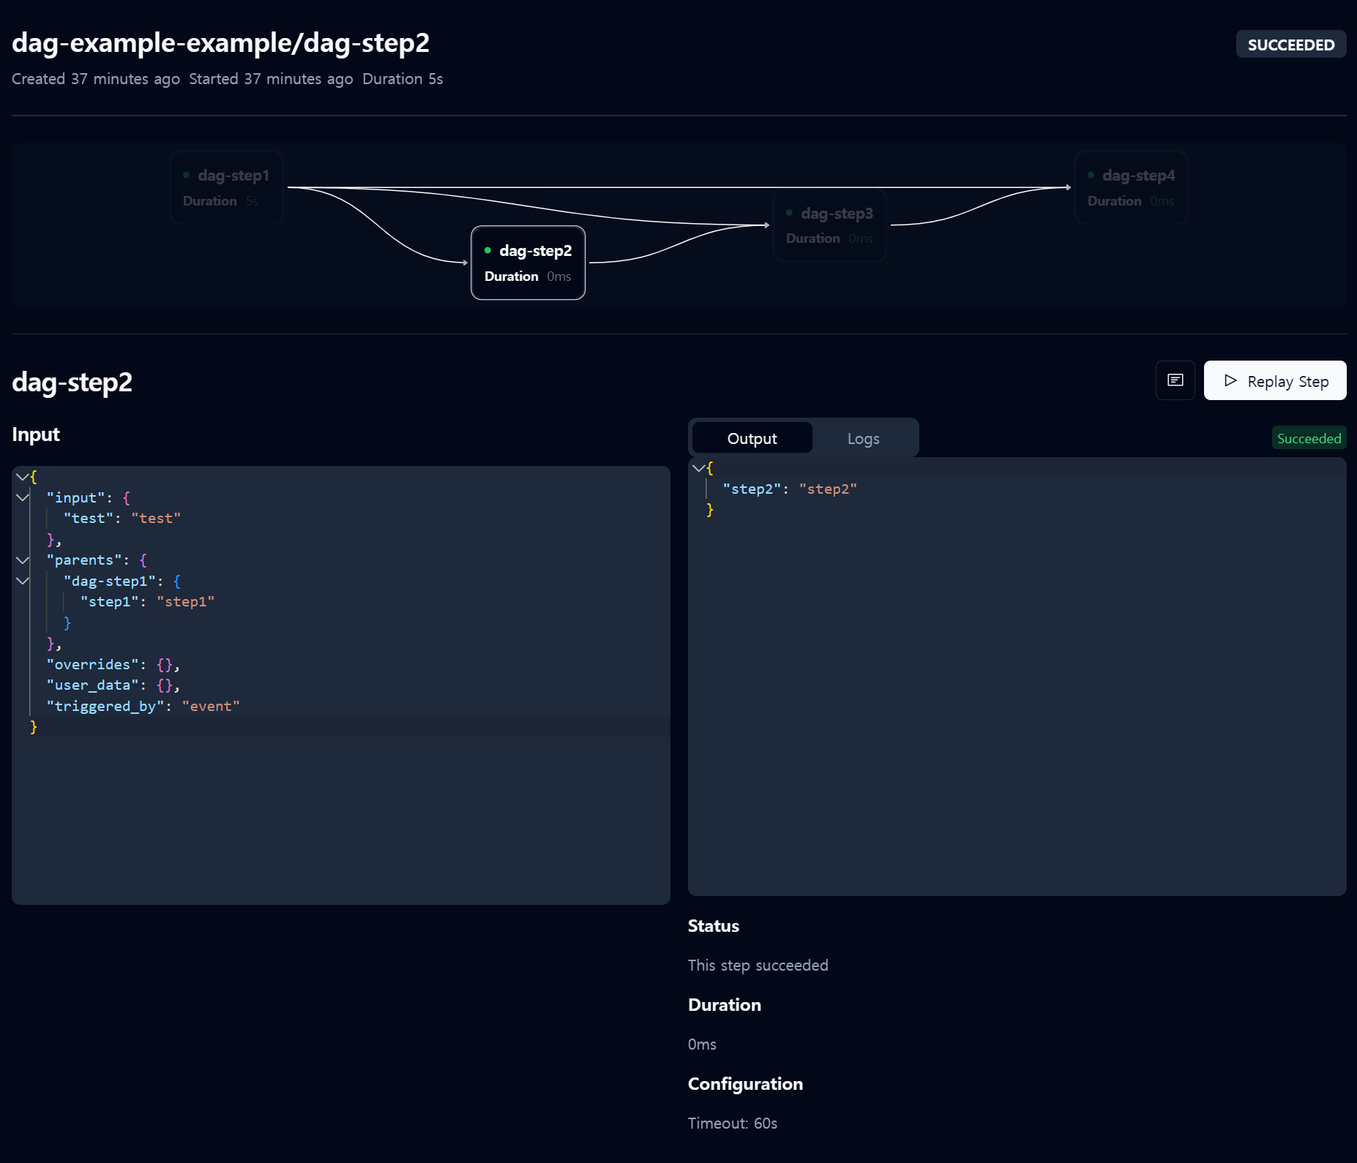
6.npm run example:event - dag

Slide 22
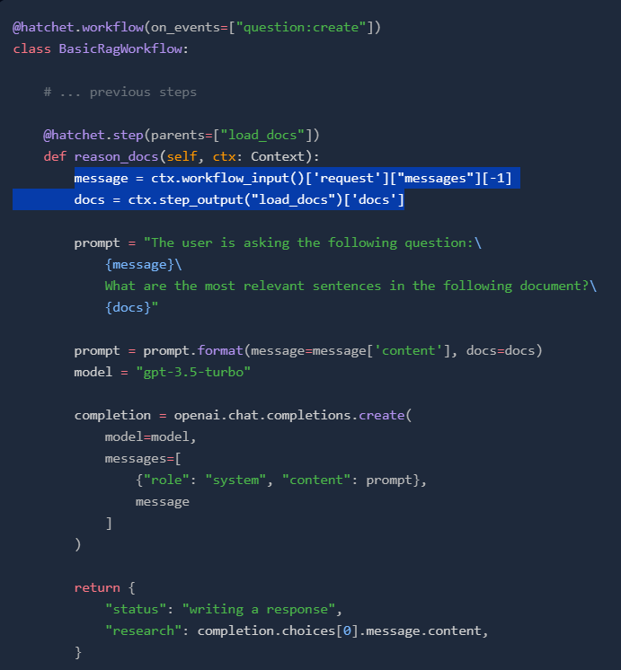
Data?

Slide 23
감사합니다´._.`

